Slide 1
Estnltk — open source tools for Estonian natural language processing
The Why Linguistics Conference May 7-9 2015, Tartu, Estonia
Timo Petmanson
University of Tartu
tpetmanson@gmail.com

Slide 2
Why natural language processing?
computer science + linguistics
For researches / software developers
cleaning text, preparing for indexing & search
information extraction, text analysis
For linguists
same reasons as for computer scientists in forms of usable tools
needed to answer any questions about large corpora

Slide 3
Why estnltk?
Easy to learn and use
Solves common problems for software developers
tokenization, stemming, POS-tagging, named entity recognition
Practical tools for linguists
sentiment analysis, text classification, information extraction
Free and open source under GPLv2 license

Slide 4
Download & install
$ pip install estnltk
warning: the talk is about the development version, which will be released by the end of May 2015
Github: https://github.com/estnltk/estnltk
Docs: http://estnltk.github.io/estnltk/index.html

Slide 5
Fixing spelling mistakes
>>> from estnltk import Text >>> text = Text('Vikastes lausetes on trügivigasid!') >>> text.fix_spelling()
>>> print (text) Vigastes lausetes on trükivigasid!

Slide 6
Fixing spelling mistakes
More detailed output
>>> from estnltk import Text >>> from pprint import pprint >>> text = Text('Vikastes lausetes on trügivigasid!') >>> text.word_texts ['Vikastes', 'lausetes', 'on', 'trügivigasid', '!'] >>> text.spellcheck_words() [False, True, True, False, True] >>> text.spellcheck_suggestions() [['Vigastes', 'Vihastes'], [], [], ['trükivigasid'], []]

Slide 7
Fixing spelling mistakes
Even more detailed output
>>> from estnltk import Text >>> from pprint import pprint >>> text = Text('Vikastes lausetes on trügivigasid!') >>> pprint(text.spellcheck()) [{'spelling': False, 'suggestions': ['Vigastes', 'Vihastes'], 'text': 'Vikastes'}, {'spelling': True, 'suggestions': [], 'text': 'lausetes'}, {'spelling': True, 'suggestions': [], 'text': 'on'}, {'spelling': False, 'suggestions': ['trükivigasid'], 'text': 'trügivigasid'}, {'spelling': True, 'suggestions': [], 'text': '!'}]

Slide 8
Cleaning text from unwanted characters
Filtering and displaying invalid characters
>>> from estnltk import TextCleaner >>> tc = TextCleaner() >>> text = '''Ilmateade:¶¶ ... Esmaspäeval (27.04) liikus madalrōhkkond Pōhjalahelt Soome kohale.¶''' >>> tc.invalid_characters(text) '¶ō' >>> text = text.replace('ō', 'õ') >>> print (tc.clean(text)) Ilmateade: Esmaspäeval (27.04) liikus madalrõhkkond Põhjalahelt Soome kohale.
ō latin small letter o with macron (U+014D)
õ latin small letter o with tilde (U+00F5)

Slide 9
Cleaning text from unwanted characters
Predefined alphabets
>>> from estnltk.textcleaner import * >>> print (EST_ALPHA) abcdefghijklmnoprsšzžtuvwõäöüxyzABCDEFGHIJKLMNOPRSŠZŽTUVWÕÄÖÜXYZ >>> print (RUS_ALPHA) абвгдеёжзийклмнопрстуфхцчшщъыьэюяАБВГДЕЁЖЗИЙКЛМНОПРСТУФХЦЧШЩЪЫЬЭЮЯ >>> print (PUNCTUATION) !"#$%&'()*+,-./:;<=>?@[\]^_`{|}~– >>> print (DIGITS) 0123456789 >>> WHITESPACE '\t\n\x0b\x0c\r '

Slide 10
Cleaning text from unwanted characters
Checking if text contains only characters present in the alphabet
>>> from estnltk.textcleaner import TextCleaner, ESTONIAN, RUSSIAN >>> tc_et = TextCleaner(ESTONIAN) >>> tc_ru = TextCleaner(RUSSIAN) >>> tc_et.is_valid('Segan suhkrut malbelt tassis, kus nii armsalt aurab tee.') True >>> tc_ru.is_valid('Segan suhkrut malbelt tassis, kus nii armsalt aurab tee.') False >>> tc_et.is_valid('Дождь, звонкой пеленой наполнил небо майский дождь.') False >>> tc_ru.is_valid('Дождь, звонкой пеленой наполнил небо майский дождь.') False

Slide 11
Tokenization
>>> from estnltk import Text >>> text = Text('''Keeletehnoloogia on arvutilingvistika praktiline pool. ... Keeletehnoloogid kasutavad arvutilingvistikas välja töötatud ... teooriaid, et luua rakendusi (nt arvutiprogramme), ... mis võimaldavad inimkeelt arvuti abil töödelda ja mõista.''')

Slide 12
Tokenization
Words
>>> text.word_texts ['Keeletehnoloogia', 'on', 'arvutilingvistika', 'praktiline', 'pool', '.', 'Keeletehnoloogid', 'kasutavad', 'arvutilingvistikas', 'välja', 'töötatud', 'teooriaid', ',', 'et', 'luua', 'rakendusi', '(', 'nt', 'arvutiprogramme', '),', 'mis', 'võimaldavad', 'inimkeelt', 'arvuti', 'abil', 'töödelda', 'ja', 'mõista', '.']

Slide 13
Tokenization
Sentences
>>> text.sentence_texts ['Keeletehnoloogia on arvutilingvistika praktiline pool.', 'Keeletehnoloogid kasutavad arvutilingvistikas välja töötatud\n' 'teooriaid, et luua rakendusi (nt arvutiprogramme),\n' 'mis võimaldavad inimkeelt arvuti abil töödelda ja mõista.']

Slide 14
Morphological analysis
>>> text.lemmas ['keeletehnoloogia', 'olema', 'arvutilingvistika', 'praktiline', 'pool', '.', 'keeletehnoloog', 'kasutama', 'arvutilingvistika', 'välja', 'töötama|töötatud', 'teooria', ',', 'et', 'looma', 'rakendus', '(', 'nt', 'arvutiprogramm', '),', 'mis', 'võimaldama', 'inimkeel', 'arvuti', 'abil', 'töötlema', 'ja', 'mõistma', '.']

Slide 15
Morphological analysis
>>> zip(text.word_texts, text.postags) [('Keeletehnoloogia', 'S'), ('on', 'V'), ('arvutilingvistika', 'S'), ('praktiline', 'A'), ('pool', 'S'), ('.', 'Z'), ('Keeletehnoloogid', 'S'), ('kasutavad', 'V'), ('arvutilingvistikas', 'S'), ('välja', 'D'), ('töötatud', 'A|V'), ('teooriaid', 'S'), (',', 'Z'), ('et', 'J'), ('luua', 'V'), ('rakendusi', 'S'), ('(', 'Z'), ('nt', 'Y'), ('arvutiprogramme', 'S'), ('),', 'Z'), ('mis', 'P'), ('võimaldavad', 'V'), ('inimkeelt', 'S'), ('arvuti', 'S'), ('abil', 'K'), ('töödelda', 'V'), ('ja', 'J'), ('mõista', 'V'), ('.', 'Z')]

Slide 16
Morphological analysis
text.text, text.word_texts, text.word_spans, text.analysis, text.roots, text.lemmas, text.endings, text.forms, text.postags, text.root_tokens
>>> Text('allmaaraudteejaam').root_tokens [['all', 'maa', 'raud', 'tee', 'jaam']]

Slide 17
Morphological synthesis
>>> from estnltk import synthesize >>> synthesize('pood', 'pl p', partofspeech='S') ['poode', 'poodisid'] >>> synthesize('palk', 'sg kom') ['palgaga', 'palgiga']

Slide 18
Named entity recognition
>>> from estnltk import Text >>> text = Text('Jan Palmér sõitis Tartust Tallinnasse istungile Estonian Airi kontorisse') >>> zip(text.named_entities, text.named_entity_labels) [('Jan Palmér', 'PER'), ('Tartu', 'LOC'), ('Tallinn', 'LOC'), ('Estonian Air|Airi', 'ORG')]

Slide 19
Named entity recognition
Word level labels
>>> zip(text.word_texts, text.labels) [('Jan', 'B-PER'), ('Palmér', 'I-PER'),
('sõitis', 'O'),
('Tartust', 'B-LOC'), ('Tallinnasse', 'B-LOC'),
('istungile', 'O'),
('Estonian', 'B-ORG'), ('Airi', 'I-ORG'),
('kontorisse', 'O')]
B - start of the named entity
I - middle or end
O - not named entity

Slide 20
Temporal expressions
>>> from estnltk import Text >>> text = Text('Potsataja ütles eile, et vaatavad nüüd Genaga viie aasta plaanid uuesti üle.') >>> zip(text.timex_texts, text.timex_values) [('eile', '2015-05-06'), ('nüüd', 'PRESENT_REF'), ('viie aasta', 'P5Y')]

Slide 21
Temporal expressions
Changing document creation date
>>> from estnltk import Text >>> from datetime import datetime >>> text = Text('Potsataja ütles eile, et vaatavad nüüd Genaga viie aasta plaanid uuesti üle.', creation_date=datetime(1234, 5, 6)) >>> zip(text.timex_texts, text.timex_values) [('eile', '1234-05-05'), ('nüüd', 'PRESENT_REF'), ('viie aasta', 'P5Y')]

Slide 22
There is more in the API ...
Clause detector
Verb chain detection
Wordnet interface
TEI corpus reader
HTML pretty printer

Slide 23
Estonian text classifier tool
Machine learning software for organizing data into categories.
Works with Excel and CSV files
Extensive feedback system
precision, recall, accuracy
important features
Command line programs + API

Slide 24
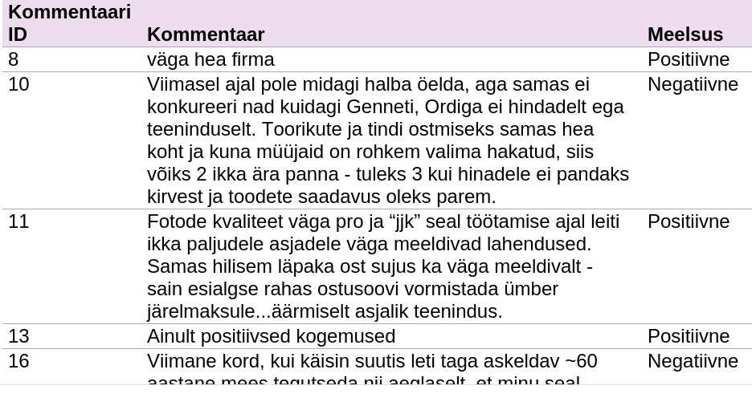
Example training dataset
hinnavaatlus.ee dataset

Slide 25
Resulting model can predict the sentiment
?
?
?
?
?
hinnavaatlus.ee dataset

Slide 26
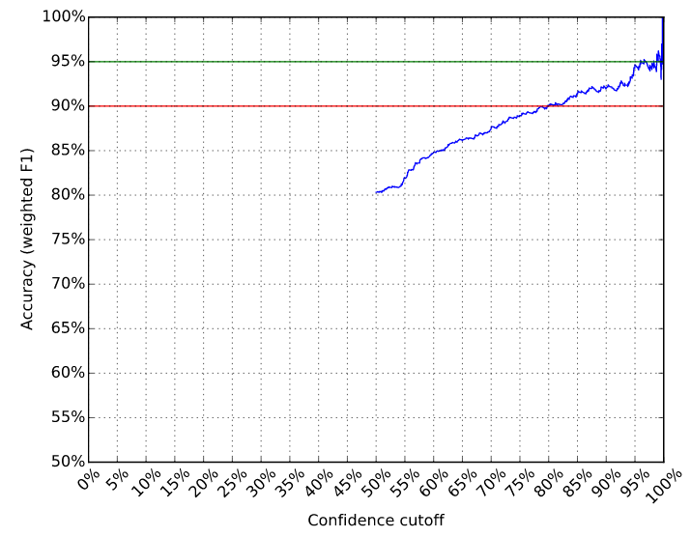
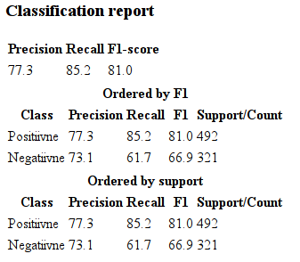
Feedback reporting
hinnavaatlus.ee dataset

Slide 27
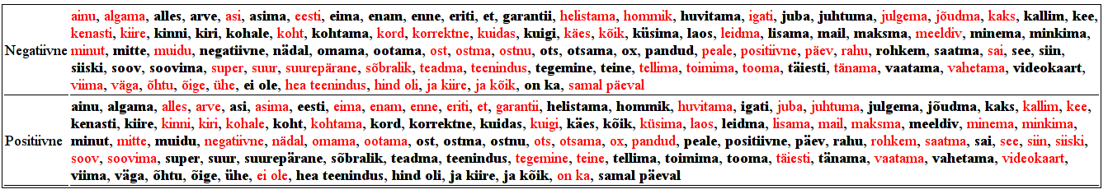
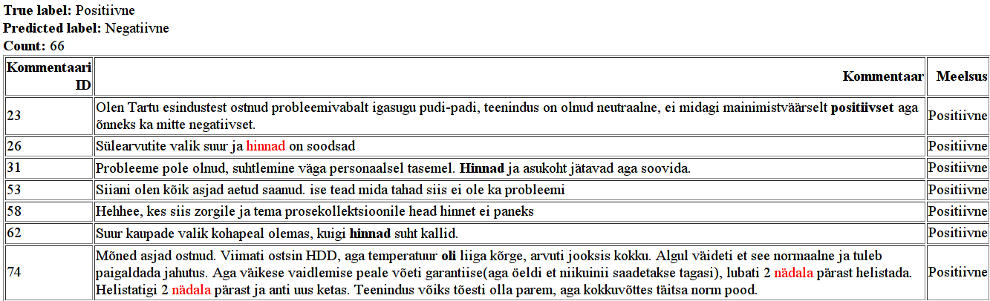

Slide 28
Grammar based information extractor
The problem: blood pressure extraction for medical discharges
Source text | systolic | diastolic
mõõdetud RR 110/80 mm Hg | 110 | 80
RR vasakul käel ( mm/Hg ) : 131/103. | 131 | 103
vererõhu kõikumine 97/52 mmHg kuni 180/116 mmHg | 97 | 52
Päevaajal keskmine RR 142/67 mmHg | 142 | 67

Slide 29
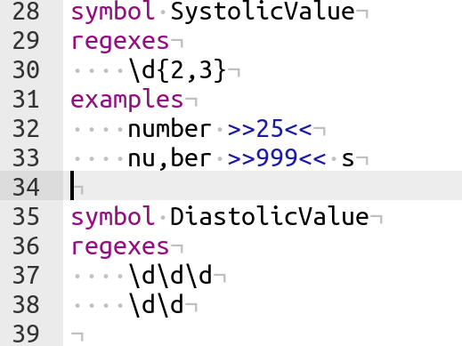
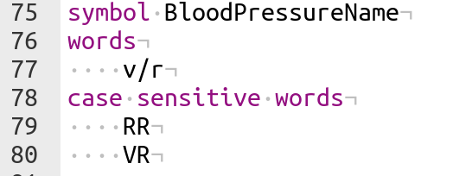
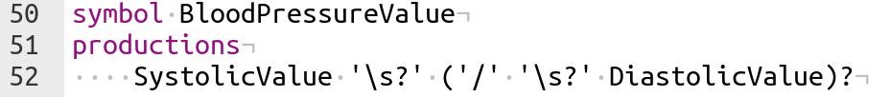
Defining the symbols of the grammar
Päevaajal keskmine RR 142/67 mmHg

Slide 30
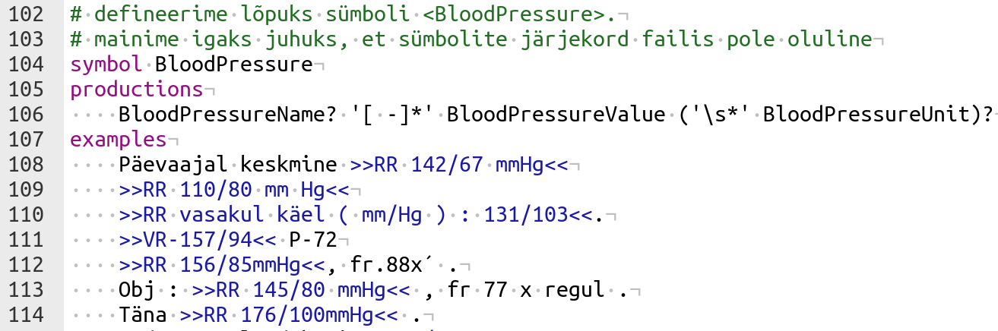
Defining the symbols of the grammar

Slide 31
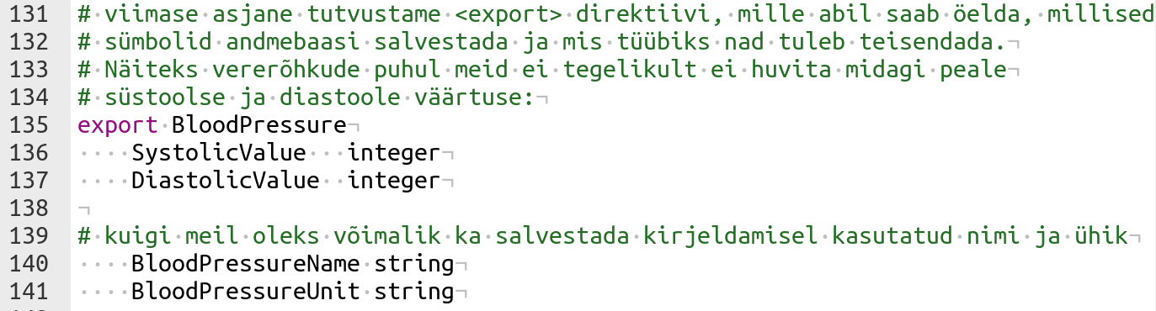
Defining the database table layout

Slide 32
Contributors & supporters
The Filosoft team: Tarmo Vaino, Heiki-Jaan Kaalep
Timo Petmanson
Siim Orasmaa
Alexander Tkachenko
Karl-Oskar Masing
Raul Sirel
Sven Laur
Eesti keeletehnoloogia riiklik programm (2011-2017)
https://www.keeletehnoloogia.ee/et

